Slide 1
Учитель математики Хабибуллина
Ирина Александровна
МБОУ Хомутининская СОШ

Slide 2
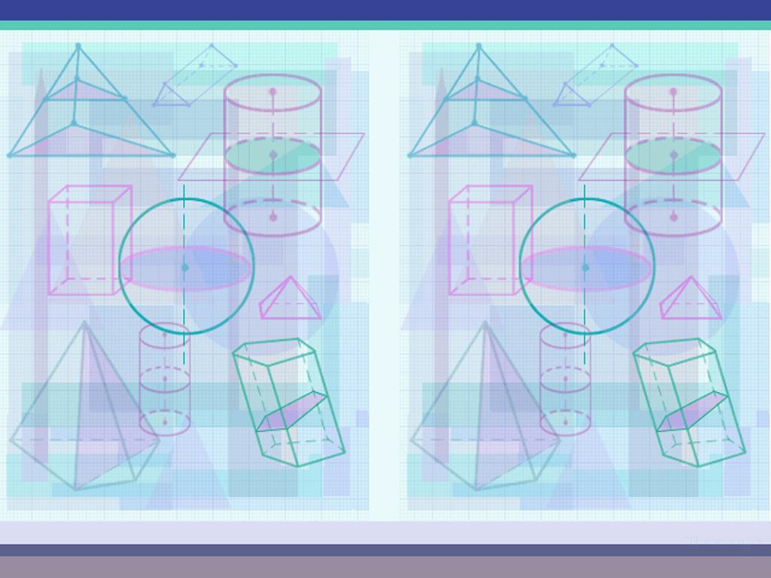
Тема:
Предмет «Математика»
Тела вращения
Цель: Обобщить и систематизировать знания по данной теме

Slide 3
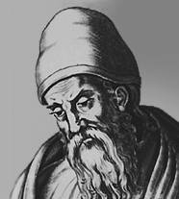
«Знаете ли Вы, что…»
В далеком прошлом, важнейшей задачей египетской и вавилонской геометрии было определение объема различных пространственных тел. Эта задача отвечала необходимости строить дома, дворцы, храмы и другие сооружения. Объемы сооружений в виде кубов, призм и цилиндров египтяне и вавилоняне, китайцы и индийцы вычисляли путем умножения площади основания на высоту. Однако древнему Востоку были известны в основном только отдельные правила, найденные опытным путем. В более позднее время, когда геометрия сформировалась как наука, был найден общий подход к вычислению площадей и объемов многогранников и тел вращения. Среди замечательных греческих ученых V-IV вв. до н.э., которые разрабатывали теорию объемов, были:
Евклид
Архимед
Демокрит

Slide 4
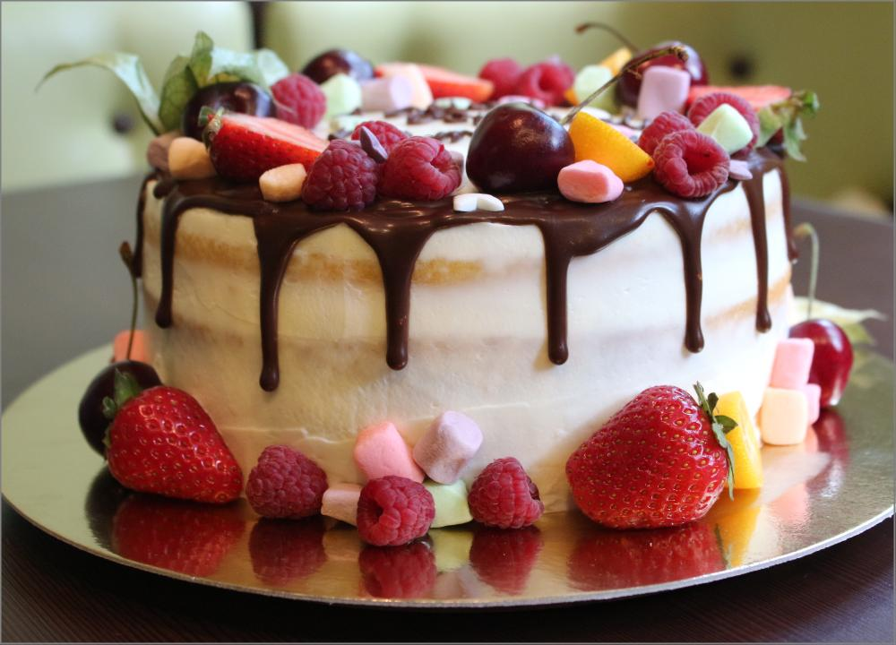
Цилиндром (круговым цилиндром) называется тело, которое состоит из двух кругов, не лежащих в одной плоскости и совмещаемых параллельным переносом, и всех отрезков, соединяющих соответствующие точки этих кругов.
Цилиндр

Slide 5
Круги называются основаниями цилиндра,
а отрезки, соединяющие соответствующие точки окружностей кругов, - образующими цилиндра(L).
R
Радиусом цилиндра (R) называется радиус его основания.
H
L
Высотой цилиндра (H) называется расстояние между плоскостями его оснований.
Осью цилиндра называется прямая, проходящая через центры оснований.

Slide 6
Сечения цилиндра
Сечение цилиндра плоскостью, параллельна его оси
Сечение цилиндра плоскостью, проходящей через его ось
Сечение цилиндра плоскостью, параллельной плоскостям основания цилиндра

Slide 7
Основные формулы:
1. Объем цилиндра равен произведению площади основания на высоту.
2. Площадь боковой поверхности цилиндра вычисляется по формуле
3. Площадь полной поверхности цилиндра вычисляется по формуле
где R – радиус цилиндра, H – высота, L - образующая

Slide 8
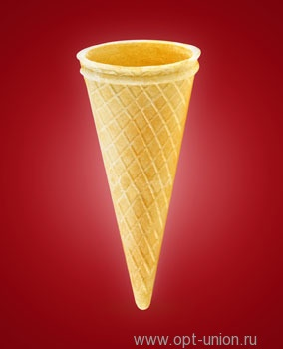
Конус
Конусом (круговым конусом) называется тело, которое состоит из круга – основания конуса, точки, не лежащей в плоскости этого круга, - вершины конуса и всех отрезков, соединяющих вершину конуса с точками основания.
H
L
R

Slide 9
Конус называется прямым, если прямая, соединяющая вершину конуса с центром основания, перпендикулярна плоскости основания.
Высотой конуса (H) называется перпендикуляр, опущенный из его вершины на плоскость основания. У прямого конуса основание высоты совпадает с центром основания.
H
L
Осью прямого кругового конуса называется прямая, содержащая его высоту.
R
Образующая конуса L отрезок соединяющий вершину конуса с точкой окружности основания.
R-радиус основания конуса

Slide 10
Сечения конуса
Сечение конуса плоскостью, проходящей через его вершину и две образующие
Осевое сечение, сечение которое проходит через ось конуса
Сечение конуса плоскостью, параллельной плоскости основания конуса

Slide 11
Основные формулы
1. Объем конуса равен
2. Площадь основания равна.
3. Площадь боковой поверхности прямого конуса равна
4. Площадь полной поверхности конуса равна
Н-высота конуса, R-радиус основания, L - образующая

Slide 12
Усеченный конус
Плоскость, параллельная основанию конуса и пересекающая конус, отсекает от него меньший конус. Оставшаяся часть называется усеченным конусом.

Slide 13
Круги называются основаниями усеченного конуса,
а отрезки, соединяющие соответствующие точки окружностей кругов, - образующими (L)усеченного конуса.
R₂
R ₁R₂ – радиусы оснований усеченного конуса
L
H
Высотой (H) усеченного конуса называется расстояние между плоскостями его оснований.
R₁
Осью усеченного конуса называется прямая, проходящая через центры оснований.

Slide 14
Сечения усеченного конуса
Осевое сечение, сечение которое проходит через ось конуса
Сечение конуса плоскостью, параллельной плоскости основания конуса

Slide 15
Основные формулы:
1. Объем усеченного конуса равен
2. Площадь боковой поверхности усеченного конуса
(Для вычисления площади оснований используется формула площади круга)
3. Площадь полной поверхности усеченного конуса
где, радиусы оснований R₁ и R₂ , образующая L, высота H

Slide 16
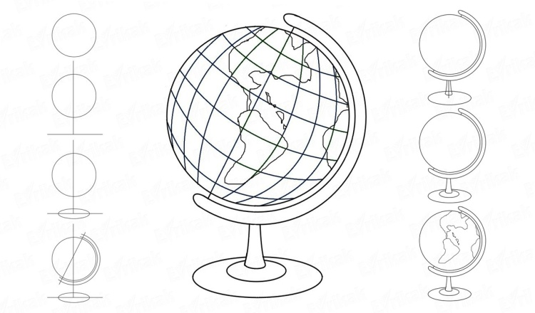
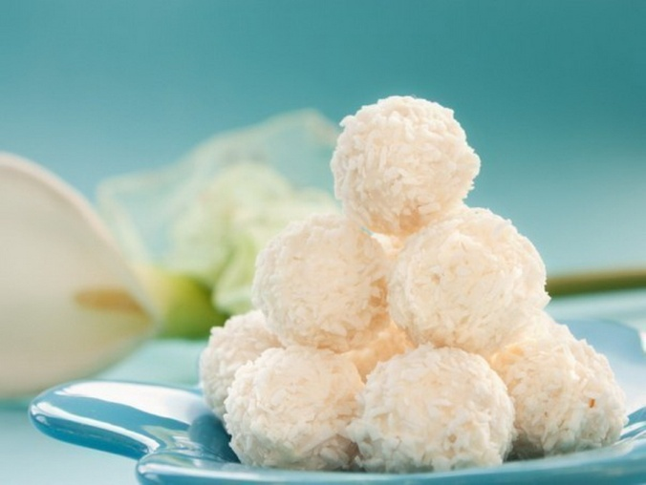
Ш а р
Шаром называется тело, которое состоит из точек пространства, находящихся на расстоянии, не большем данного, от данной точки. Эта точка называется центром шара, а данное расстояние радиусом шара.
О
R

Slide 17
Граница шара называется шаровой поверхностью, или сферой.
Отрезок, соединяющий две точки шаровой поверхности и проходящей через центр шара, называется диаметром.
D
О
Концы любого диаметра называются диаметрально противоположными точками шара.

Slide 18
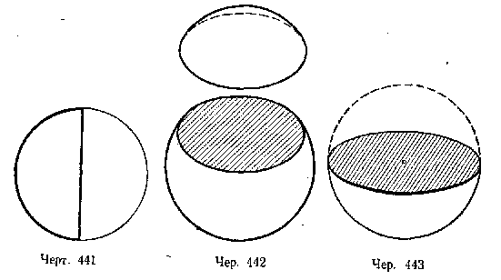
Сечение шара диаметральной плоскостью
Сечения шара
О

Slide 19
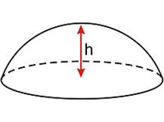
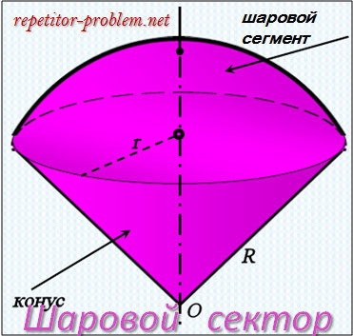
Сферический сегмент – часть сферы полученной путем сечения сферы плоскостью
О
Шаровой сегмент – часть шара полученной путем сечения шара плоскостью
Шаровой сектор – тело состоящее из шарового сегмента и конуса
О

Slide 20
Основные формулы:
1. Площадь сферы радиуса R вычисляется по формуле
2. Объем шара определяется по формуле
R
3. Объем шарового сектора определяется по формуле, где R – радиус шара, H – высота соответствующего шарового фрагмента.
4. Площадь сферического сегмента вычисляется по формуле, где H – высота сегмента

Slide 21
Реши карточку
Желаю удачи!

Slide 23
Работа по группам
Вычисли объем приготовленного изделия и
площадь поверхности
необходимой для вычисления задания по карточке

Slide 24
Домашнее задание
Подготовиться к контрольной работе

Slide 25
https://img3.stockfresh.com/files/d/dazdraperma/m/45/813070_stock-photo-cartoon-wise-owl-with-graduation-cap-and-diploma.jpg - картинка совы
http://static7.depositphotos.com/1278120/776/i/950/depositphotos_7762175-3d-graduate-with-banner.jpg - картинка человечка
http://images.myshared.ru/6/679840/slide_13.jpg - картинки ученых
http://dom.novosel24.ru/upload/media/images/PRODUCT_156351_SIZE4.jpg - картинка торта
http://www.opt-union.ru/l1528176/images/photocat/1000x1000/999853851.jpg -картинка вафельного стаканчика
http://s6.favim.com/orig/65/hot-cake-cakes-chocolate-Favim.com-579639.jpg - картинка кекса

Slide 26
http://oldskola1.narod.ru/Nikitin/338.gif - картинка сечение шара
http://evrikak.ru/wp-content/uploads/2015/12/front-img_kak-narisovat-globus-uroven-slozhnosti-sredniy.jpg - глобус
http://megabook.ru/stream/mediapreview?Key=Шаровой%20сегмент&Width=200 – шаровой сегмент
http://repetitor-problem.net/wp-content/uploads/2014/04/sharovoy-sektor.jpg - шаровой сектор
http://st1.stranamam.ru/data/cache/2014aug/07/07/12993684_26221-700x500.jpg - смайлик
http://poliksal.ru/uploads/posts/2016-12/14811087621clipboard07.jpeg - смайлик
http://a1469.phobos.apple.com/us/r1000/090/Purple/v4/bb/c2/89/bbc28945-def9-6301-5105-74a00c6b39ea/mzl.pfnfhugn.png - смайлик

Slide 27
https://st.depositphotos.com/1654249/1946/i/950/depositphotos_19466583-stock-photo-3d-man-showing-word-idea.jpg - картинка идея
https://thecliparts.com/wp-content/uploads/2016/07/school-books-clipart-3.jpg - картинка книги
http://900igr.net/datai/anglijskij-jazyk/English-speaking-countries-quiz/0029-094-English-speaking-countries-quiz.jpg - смайлик

